Slide 1
Cómo usar Mentimeter para crear preguntas interactivas

Slide 2
Primero, ingresamos a www.mentimeter.com y creamos una cuenta.

Slide 3
Vamos a “New Presentation” para crear nuestra actividad

Slide 4
En esta parte escribimos el nombre que queremos que tenga la presentación

Slide 5
Por ejemplo:
Y seleccionamos: “Create presentation”

Slide 6
Acá, podemos elegir qué tipo de pregunta utilizaremos

Slide 7
1. Aquí se escribe la pregunta que haremos:
2. Acá se elige cuántas respuestas puede dar el estudiante:
3. En “Image”, podemos seleccionar una foto o elegir un gif predeterminado para hacerlo más entretenido.

Slide 8
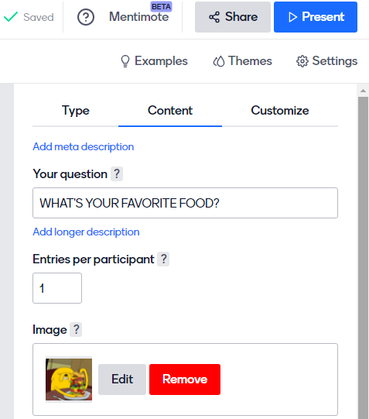
Una vez lista la diapositiva a presentar, presionar PRESENT
Yo estoy utilizando “Word Cloud” para que los resultados se muestren como nube de palabras

Slide 9
Esto es lo que verán los estudiantes, una vez se “presente” la pregunta
Este es el código que debemos enviarle a los estudiantes para que puedan ingresar y responder

Slide 10
En la parte de abajo de la presentación, (los profesores solamente) podemos ver las siguientes herramientas: pantalla completa, cerrar votación, salir, ocultar los resultados, no mostrar la imagen o cronómetro para cerrar la actividad.

Slide 11
Luego, los estudiantes deben ingresar a MENTI.COM
Ingresar el código de nuestra presentación

Slide 12
Así lo verán los estudiantes y podrán responder a la pregunta planteada

Slide 13
Una vez finalizado:
Así se verán las respuestas de los estudiantes
Aquí podemos ver cuántos estudiantes van respondiendo en tiempo real

Slide 14
Una vez finalizada la actividad, podemos descargar los resultados o también se pueden eliminar para utilizar la presentación en otra clase.

